Slide 1
Бюджет для граждан
БЮДЖЕТ МУНИЦИПАЛЬНОГО ОБРАЗОВАНИЯ ЖЕМЧУЖИНСКОЕ СЕЛЬСКОЕ ПОСЕЛЕНИЕ НИЖНЕГОРСКОГО РАЙОНА РЕСПУБЛИКИ КРЫМ

Slide 2
Понятие бюджета
Бюджет сельского поселения – это денежный фонд муниципального образования, предназначенный для. финансового обеспечения его задач и функций. Другими. словами – это план доходов и расходов на очередной. финансовый год и плановый период.

Slide 3
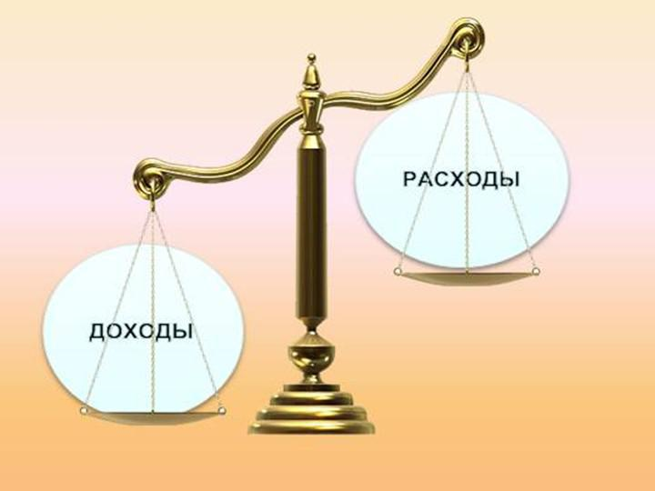
Доходная часть местных бюджетов состоит из собственных доходов и поступлений от регулирующих доходов, она также может включать финансовую помощь в различных формах (дотации, субвенции, средства фонда финансовой поддержки муниципальных образований), средства по взаимным расчетам.
Расходная часть местных бюджетов определяется предметами ведения муниципальных образований и включает расходы на решение вопросов местного значения, реализацию планов и программ социально-экономического развития территории. Кроме того, в расходной части местных бюджетов предусматривается финансирование отдельных государственных полномочий.

Slide 4
Бюджет = расходы + доходы
Доходы = Расходы
Когда нарушается это равенство, возникает:

Slide 5
Стадии бюджетного процесса
Составление проекта бюджета
Рассмотрение проекта бюджета
Утверждение бюджета
Исполнение бюджета
Рассмотрение и утверждение отчета об исполнении бюджета

Slide 6
На основе чего составляется проект бюджета
Проект бюджета составляется на основе прогноза социально-экономического развития в целях финансового обеспечения расходных обязательств

Slide 7
Публичные слушания по проекту бюджета
Публичные слушания – это форма участия населения в осуществлении местного самоуправления.
Публичные слушания – это средства развития местной демократии, способа привлечения граждан к осуществлению вопросов, находящихся в компетенции муниципальной власти
Проведение публичных слушаний преследует цели обеспечения гласности при подготовке и принятии доходов, информирования населения о предполагаемых решениях ОМС. Кроме того, публичные слушания позволяют выявить общественное мнение по проектам муниципальных правовых актов, служат цели выработки предложений и рекомендаций граждан.

Slide 8
Основные характеристики бюджета муниципального образования Жемчужинское сельское поселение Нижнегорского района Республики Крым на 2024 год и на плановый период 2025 и 2026 годов
 | 2024 год, тыс.руб. | 2025 год тыс.руб. | 2026 год тыс.руб.
ДОХОДЫ | 4 508,0 | 4 346,7 | 4 285,4
РАСХОДЫ | 4 508,0 | 4 346,7 | 4 285,4

Slide 9
Доходы бюджета:
Налоговые доходы – поступлении от уплаты федеральных, региональных и местных налогов и сборов, предусмотренных Налоговым Кодексом Российской Федерации, нормативными правовыми актами Жемчужинского сельского поселения Нижнегорского района Республики Крым
Неналоговые доходы – платежи, которые включают в себя: доход от использования имущества, штрафы за нарушение законодательства
Безвозмездные поступления – поступления в местный бюджет из бюджета Республики Крым – МБТ в виде дотаций, субсидий, субвенций и иных МБТ.

Slide 10
Объем бюджета муниципального образования Жемчужинское сельское поселение Нижнегорского района Республики Крым на 2024 год и на плановый период 2025 и 2026 годов
Общий объем доходов местного бюджета на 2024 год прогнозируется в сумме 3670,9 тыс.руб.:

Slide 11
Объем бюджета муниципального образования Жемчужинское сельское поселение Нижнегорского района Республики Крым на 2024 год и на плановый период 2025 и 2026 годов
Общий объем доходов местного бюджета на 2025 год прогнозируется в сумме 4 346,7 тыс. руб.:

Slide 12
Объем бюджета муниципального образования Жемчужинское сельское поселение Нижнегорского района Республики Крым на 2024 год и на плановый период 2025 и 2026 годов
Общий объем доходов местного бюджета на 2026 год прогнозируется в сумме 4 285,4 тыс. руб.:

Slide 13
Межбюджетные трансферты:
Межбюджетные трансферты из бюджета Республики Крым местным бюджетам предоставляются в форме:
дотаций на выравнивание бюджетной обеспеченности поселений;
субвенций местного бюджета;
субсидий местного бюджета;
иных МБТ.

Slide 14
Функциональное строение расходов бюджета муниципального образования Жемчужинское сельское поселение Нижнегорского района Республики Крым на 2024 год и на плановый период 2025 и 2026 годов
На 2024 год в сумме 4 508,0 тыс. руб. в т.ч.
Общегосударственные вопросы: 3 195,3 тыс.руб.
Национальная оборона: 139,9 тыс.руб.
Национальная безопасность и правоохранительная деятельность : 2,0 тыс.руб.
Жилищно-коммунальное хозяйство: 1 137,8 тыс.руб.
Культура, Кинематография: 33,0 тыс.руб.

Slide 15
Функциональное строение расходов бюджета муниципального образования Жемчужинское сельское поселение Нижнегорского района Республики Крым на 2024 год и на плановый период 2025 и 2026 годов
На 2025 год в сумме 4 346,7 тыс. руб.:
Общегосударственные вопросы: 3 022, 5 тыс.руб.
Национальная оборона: 153,6 тыс.руб.
Национальная безопасность и правоохранительная деятельность : 2,0 тыс.руб.
Жилищно-коммунальное хозяйство: 1 028,4 тыс.руб.
Культура,Кинематография: 35,4 тыс.руб.
Условно утвержденные расходы: 104,8 тыс.руб.

Slide 16
Функциональное строение расходов бюджета муниципального образования Жемчужинское сельское поселение Нижнегорского района Республики Крым на 2024 год и на плановый период 2025 и 2026 годов
На 2026 год в сумме 4 285,4 тыс. руб.:
Общегосударственные вопросы: 3 022,8 тыс.руб.
Национальная оборона: 167,7 тыс.руб.
Нациаональная безопасность и правоохранительная деятельность: 2,0 тыс.руб.
Жилищно-коммунальное хозяйство: 849,3 тыс.руб.
Культура, Кинематография: 37,7 тыс.руб.
Условно утвержденные расходы: 205,9 тыс.руб.

Slide 17
Муниципальные программы, предусмотренные в бюджете мунципального образования Жемчужинское сельское поселение Нижнегорского района Республики Крым на 2024 год и на плановый период 2025 и 2026 годов
Наименование муниципальной программы | 2024 год, руб. | 2025 год, руб. | 2026 год, руб.
«Обеспечение деятельности администрации Жемчужинского сельского поселения Нижнегорского района Республики Крым» | 2 985 733,00 | 2 985 733,00 | 2 985 733,00
«Благоустройство территории Жемчужинского сельского поселения Нижнегорского района Республики Крым» | 1 131 804,00 | 1 022 373,47 | 843 348,85
«Осуществление первичного воинского учета в Жемчужинском сельском поселении Нижнегорского района Республики Крым» | 139 845,00 | 153 657,00 | 167 703,00
«Противодействие экстремисткой деятельности в Жемчужинском сельском поселенииНижнегорского района Республики Крым» | 2 000,00 | 2 000,00 | 2 000,00
«Подготовка и проведение выборов депутатов в представительный орган Жемчужинского сельского поселения Нижнегорского района Республики Крым | 173 043,00
ИТОГО | 4 432 425,00 | 4 163 763,47 | 3 998 784,85

Slide 18
Спасибо за внимание! Информацию о бюджете можно получить на официальном Портале Правительства Республики Крым на странице Нижнегорского муниципального района (nijno.rk.gov.ru) в разделе «Районная власть», подраздел «Жемчужинский сельский совет», на информационном стенде Жемчужинского сельского совета Нижнегорского района Республики Крымпо адресу: с. Жемчужина, ул. Школьная, дом 2. и на официальном сайте Жемчужинского сельского поселения Нижнегорского района Республики Крым (http://жемчужинское-сп.рф) в сети Интернет.

